Slide 1
Реклама по предпринимательскому праву на тему: «Совесть – основа порядка»
Разработала:
Лаврухина.Т.С.
Проверил:
Калашникова.И.А.

Slide 2
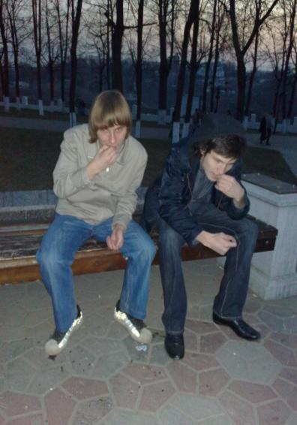
ВСТУПЛЕНИЕ!
Кто из нас не знаком со своим внутренним голосом, называемым совестью, которая то обвиняет нас изнутри и гнетёт, то дарует чувство радости и удовлетворения за сделанное!?!
Это наш внутренний контролёр и судья, неподкупный и беспристрастный.
Подобно тому, как голодный не может убедить себя в том, что он сыт, а изнурённый трудом – убедить себя в том, что он бодр и полон сил и энергии, так и мы не можем убедить себя, что поступили хорошо и правильно, когда совесть обличает нас в том, что мы поступили плохо.

Slide 3
I. ЧТО ТАКОЕ СОВЕСТЬ?
1. Определение словарей: Словарь Ушакова: Совесть — внутренняя оценка, внутреннее сознание моральности своих поступков, чувство нравственной ответственности за своё поведение. Словарь Брокгауза и Ефрона: Совесть — нравственное сознание человека, выражающееся в оценке собственных и чужих поступков, на основании определенного критерия добра и зла. Толковый словарь Владимира Даля: Совесть — нравственное сознание, нравственное чутье или чувство в человеке; внутреннее сознание добра и зла; тайник души, в котором отзывается одобрение или осуждение каждого поступка; способность распознавать качество поступка; чувство, побуждающее к истине и добру, отвращающее ото лжи и зла; невольная любовь к добру и к истине; прирожденная правда, в различной степени развития. Словарь по общественным наукам: Совесть — моральное осознание того, что является добром и злом. Общее у всех этих определений то, что совесть является нравственным сознанием человека. Итак, совесть – это способность различать добро и зло, побуждающая человека делать осознанный выбор в пользу добра.

Slide 4
Является ли совесть одним из инстинктов?
Если бы совесть была производной человеческих инстинктов, то она побуждала бы людей делать только то, что им приятно, выгодно, а также то, что позволило бы им выигрывать в борьбе за существование. Например, уступать место пожилым людям, помогать нести тяжелые вещи пожилым людям. Но в действительности нам всем хорошо известно, что совесть часто побуждает человека делать именно то, что ему не только невыгодно, но и неприятно ( вставать рано на учебу или на работу). С точки зрения эволюции, совесть является – человеческой слабостью. Она нисколько не делает человека «сильнее», а наоборот, гарантирует ему полное поражение в жестокой борьбе за выживание, где выживают «сильнейшие» и более приспособленные. Кроме того, при помощи теории эволюции невозможно объяснить существование совести в человеке.

Slide 5
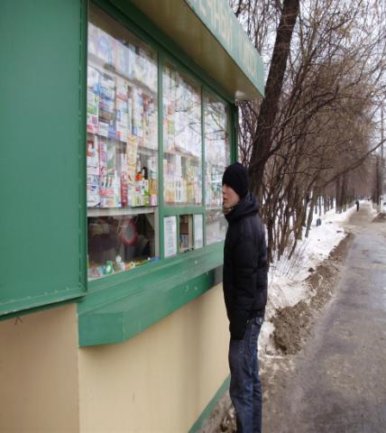
Является ли совесть продуктом нашего разума?
Сам по себе разум не способен рассматривать одни действия как нравственные, а другие – как безнравственные. Чтобы это делать, он должен руководствоваться совестью. Вне совести разуму свойственно лишь находить те или иные действия или поступки умными или глупыми, целесообразными или нецелесообразными, рациональными или нерациональными, выгодными или невыгодными, и не более. Именно совесть побуждает разум не только усматривать в тех или иных действиях личную выгоду или просчёт, но и оценивать поступки с нравственной стороны ( не дать списать сокурснику по какому – либо предмету). Как совести удаётся это делать? При помощи воздействия на разум с помощью моральных доводов.

Slide 6
Является ли совесть продуктом нашей воли?
Совесть играет огромную роль в принятии решений, влияя на наш выбор. Но не стоит полагать, что воля и совесть – это одно и то же. Воля – это способность делать осознанный выбор. Благодаря действию совести, человек знает, как правильно (с моральной точки зрения) поступить в той или иной ситуации (уступить дорогу пешеходу).
Тем не менее, человек может решить поступить так, как ему подсказывает его совесть, а может решить пойти против неё. Если бы совесть и воля были чем-то неделимым, то это было бы невозможно, и человек всегда бы поступал только по совести. Однако этого в жизни не происходит.

Slide 7
Является ли совесть продуктом наших чувств ?
Совесть не является производной чувств и эмоций человека. Но, как ни странно, совесть способна взывать к нашим чувствам, так же, как она взывает к нашему разуму. Как это происходит? Совесть побуждает человека делать хорошее и избегать делать злое, сопровождая хорошие поступки чувством радости и удовлетворения, а плохие поступки – чувством стыда, страхами и душевными муками, которые часто называются «угрызениями совести».Например мы можем найти чужую вещь и отдать её владельцу, из – за этого на душе у нас будет радость и спокойствие. А если бы мы не отдали эту вещь, нас бы тревожила совесть .

Slide 8
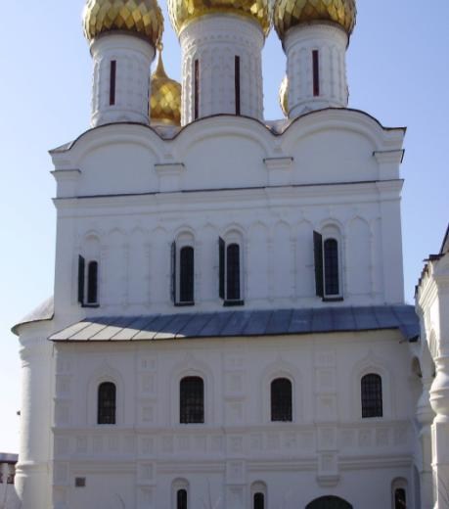
совесть не является природным инстинктом
Совесть очень тесно связана с религией, библией. Наличие совести свидетельствует о Боге Творце, Который при создании человека, сотворил его по Своему образу и подобию, вложив в его сердце Свой Святой Закон (способность различать добро и зло) и стремление поступать по истине.

Slide 9
Природа совести
Совесть имеет непосредственное отношение к морали (нравственности, этике), так как именно расхождением с моральными принципами вызываются проявления совести, и с обществом, так как мораль существует только в обществе. Где нет других людей — там нет морали, и там не может проявиться совесть. Проявление совести появляется у нас только когда мы производим какое – либо действие с человеком. Мы не можем проявлять совесть, без действия человека. Например мы помогаем людям, думаем о них. Совесть может проявляться не только в результате поведенческого несоответствия моральным принципам, но и в результате «неправильных» намерений или оценок (например, может быть стыдно за то, что напрасно плохо подумал о человеке).
Изучение совести, как психологического явления, осложняется нереальностью задачи постановки систематического эксперимента.
Некоторые учёные считают совесть генетически обусловленным свойством человека.

Slide 10
Эгоистические действия, приносящие вред ближним, вызывают порицание; альтруистические действия, приносящие пользу ближним, вызывают одобрение; с течением времени, когда связь между альтруизмом и одобрением твердо установлена и закреплена наследственной передачей, отношение к пользе и вреду забывается и эгоизм порицается сам по себе, безотносительно, точно так же, как альтруизм безотносительно одобряется. Это различие эгоизма и альтруизма и различную оценку их чувством стараются внедрить детям, у которых, благодаря повторению и наказанию, устанавливается неразрывная ассоциация между эгоизмом, злом и порицанием их — и альтруизмом, добром и одобрением их. Благодаря прочности установившейся ассоциации людям кажется, что связь установлена не ими, а существовала от века и иной быть не может.
ЭГОИЗМ И АЛЬТРУИЗМ

Slide 11
С П А С И Б О З А В Н И М А Н И Е
! ! !

